Slide 1
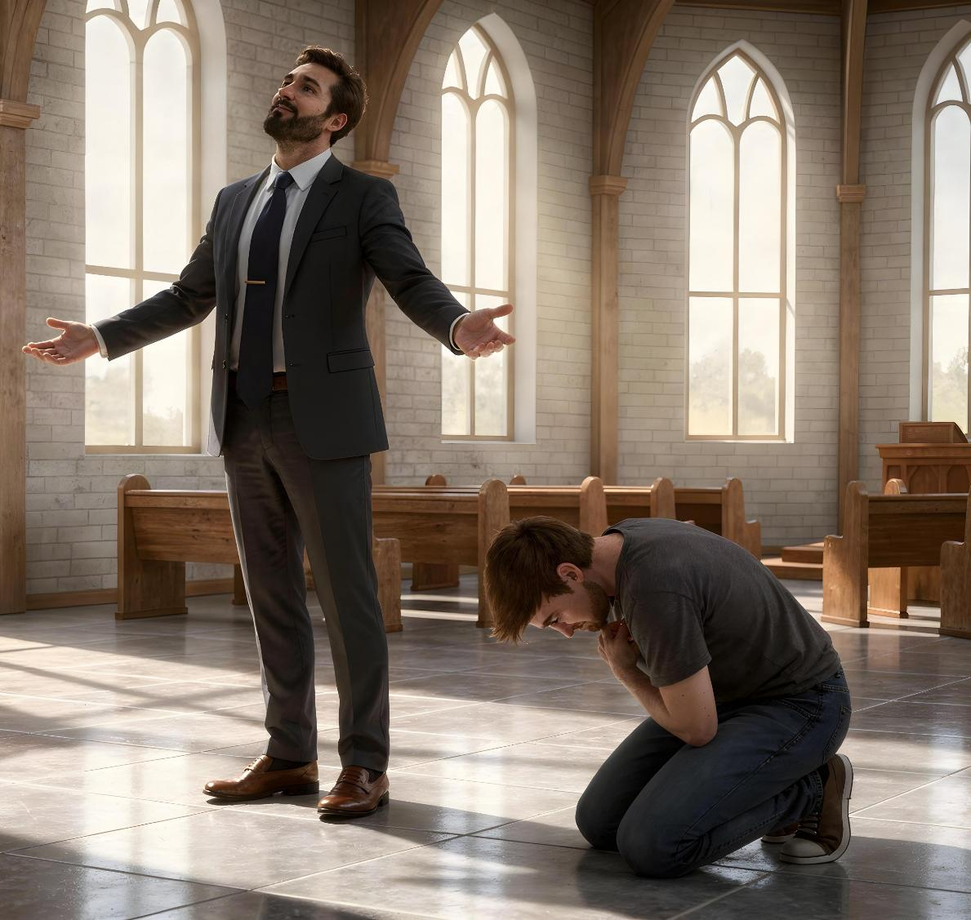
LEPNUMS PRET PAZEMĪBU
3. tēma 18. aprīlī, 2026

Slide 2
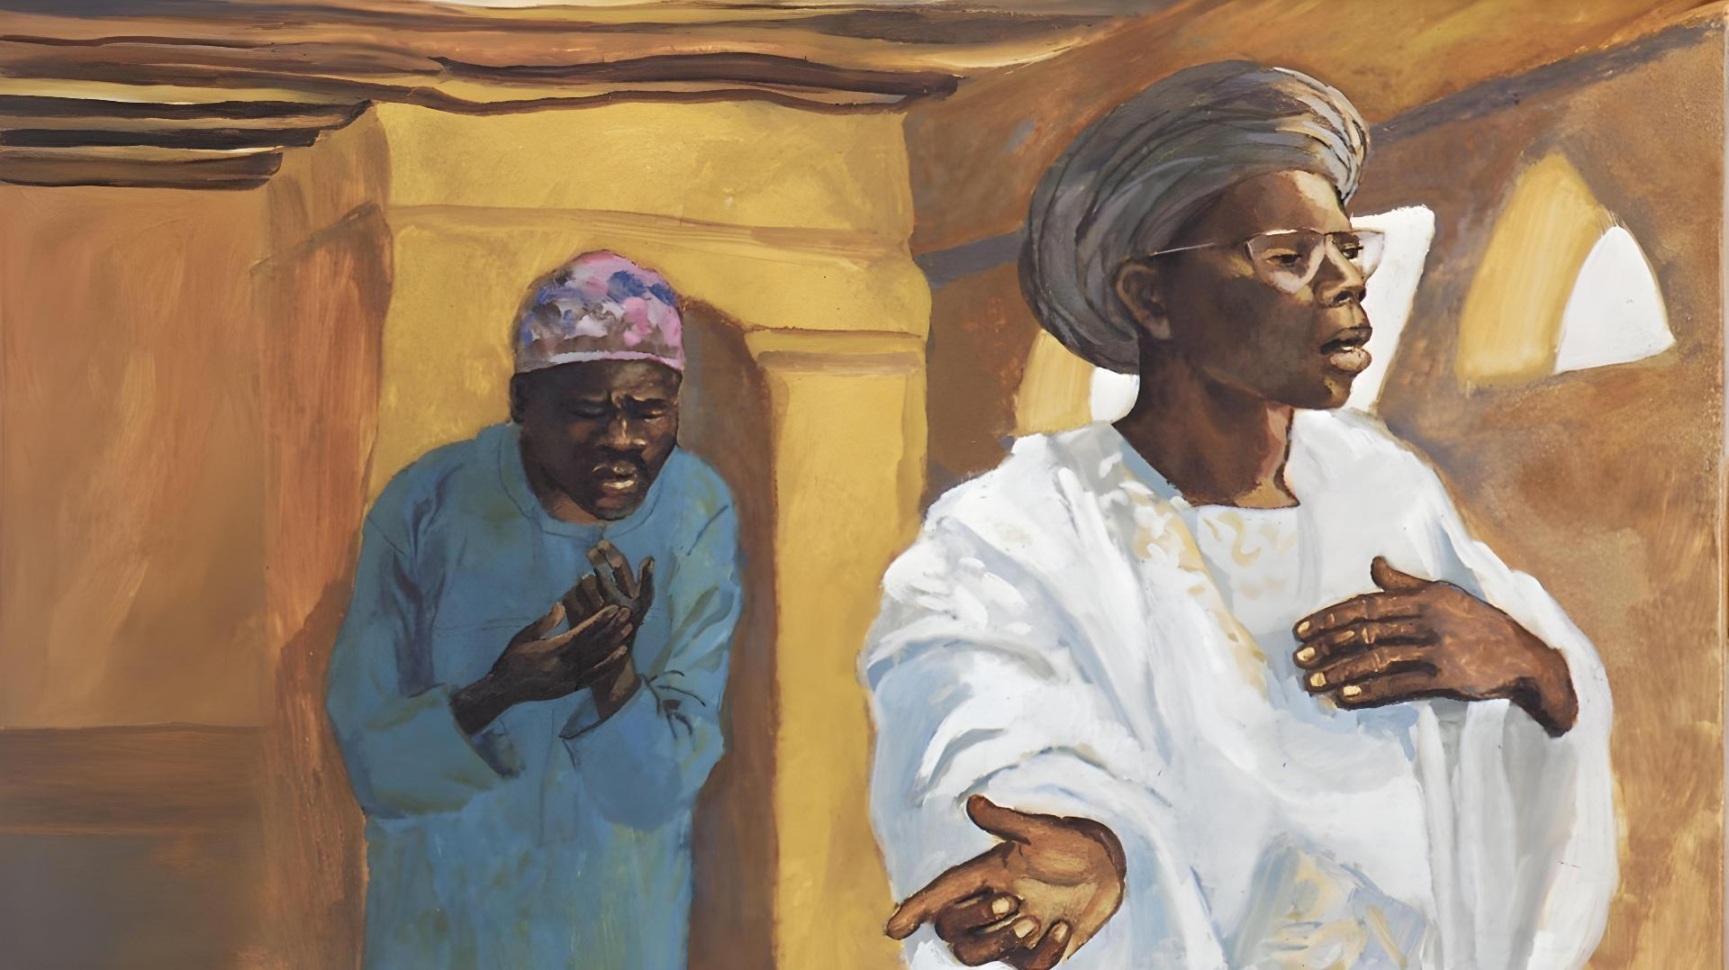
“Jo katrs,
kas pats paaugstinās, taps pazemots, bet, kas pats pazemojas, taps paaugstināts”
(Lūkasa 14:11)

Slide 3

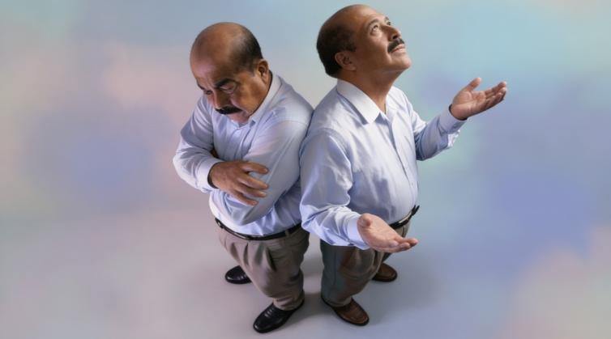
Kas manī ir vērtīgs? Grūti atbildēt.
Ja saku, (lepnā pozīcija) ka visu, kas es esmu un man pieder, esmu sasniedzis pats.
Ko darīt, ja daudz saku, ka Dievs uzskata mani par savu dēlu?
Ja es neko nesaku (pazemīga nostāja) atzīstu, ka ka viss, kas es esmu un man pieder, nāk no Dieva.
Ko darīt, ja neko nesaku, jo man trūkst pašcieņas?
Lepnuma piemēri
Lucifers
Jēzus mācekļi
Pazemības piemēri
Muitinieks
Mozus
Jēzus, pilnīgais paraugs

Slide 4

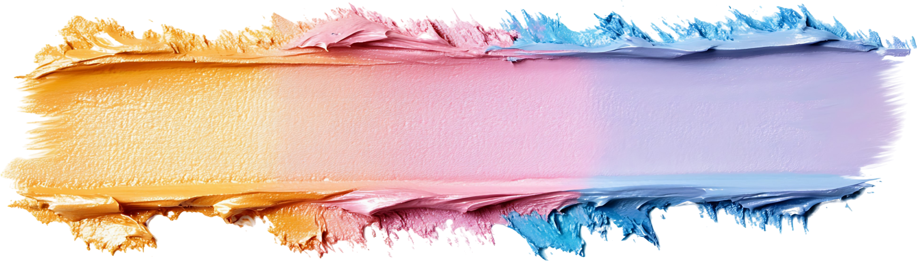
LEPNUMA PIEMĒRI

Slide 5



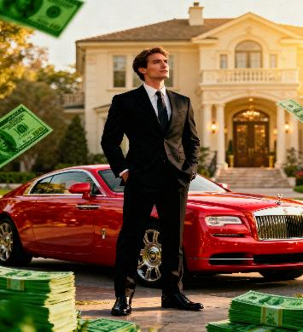
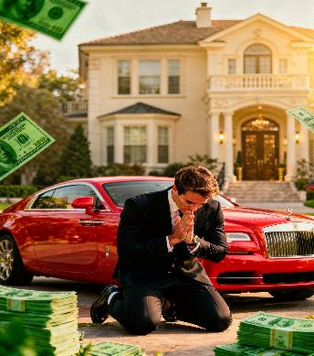
LUCIFERS
„Jo nekas no tā, ko pasaule piedāvā, nenāk no Tēva, bet no pasaules. Un tas ir tas, ko pasaule piedāvā: cilvēka dabas ļaunās vēlmes, vēlme iegūt to, kas patīk acīm, un lepnums par bagātībām” (1.Jņ.2:16 DHHe).
Ja runājam par lepnumu, mums jārunā par to, kurā šis jūtas pirmo reizi dzima: Lucifers. Viņš nolēma neapmierināties ar savu stāvokli, bet vēlējās tikt paaugstināts augstākā amatā. Laika gaitā viņš vēlējās kļūt tik augsts, ka gribēja ieņemt paša Dieva tronī (Jes. 14:12-14).
Mēs esam „mantojuši” vēlmi darīt to, kas mums patīk, iegūt to, ko vēlamies, un sasniegt pozīcijas, kas ļauj mums iegūt slavu vai bagātību. Tas ir tas, ko mums piedāvā pasaule! (1.Jņ. 2:16).
Bet ne visas ambīcijas ir lepnums. Gandarījums par veiksmīgu bērnu vai personīgās ambīcijas ne vienmēr ir neveselīgs lepnums.
Svarīgi ir atcerēties, ka mūsu īpašumi, prasmes un sasniegumi nenodrošina mūsu vērtību. Lepnums ir atteikšanās godāt Dievu par to, ko Viņš dara mūsu dzīvē.

Slide 6



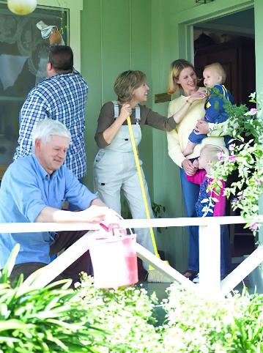

JĒZUS KRISTUS MĀCEKĻI
“Un tur arī ķilda cēlās viņu starpā, kurš no viņiem esot lielākais.” (Lūka 22:24)
Viņi bija pavadījuši vairāk nekā trīs gadus kopā ar Jēzu. Viņš tikko bija nomazgājis viņu kājas un stāstījis par Savām asinīm, kas tiks izlietas par visiem. Tomēr, vakariņojot, viņu saruna nebija saistīta ar to: kurš no viņiem būs lielākais? (Lk. 22:24).
Viņu lepnība lika uzskatīt, ka viņi ir pelnījuši atrasties pirmajā vietā. Viņi nesaprata savu jūtu nopietnību. Viņu lepnums Dievu attālināja no viņu sirdīm.
Jēzus runāja tieši: „Es Esmu starp jums kā tas, kas kalpo” (Lk 22:27). Citiem vārdiem: ja tu gribi būt liels kā tavs Skolotājs, kalpo citiem.
Mūsu lepnums saka, ka esam pelnījuši, lai citi mums kalpotu (mēs esam labāki par viņiem). Mums ir nepieciešama Dieva žēlastība, lai kļūtu par pazemīgiem kalpiem.

Slide 7


PAZEMĪBAS PIEMĒRI

Slide 8





MUITINIEKS
"Turpretim muitnieks, iztālēm stāvēdams, neuzdrošinājās pat acis pacelt uz debesīm, bet sita pa savām krūtīm un sacīja: Dievs, Esi man grēciniekam žēlīgs!" (Lūkas 18:13)
Farizejs stāstīja Dievam par saviem labajiem darbiem un nopelniem. Bet Jēzus teica, ka Viņš „lūdza sev”, nevis Dievam (Lk. 18:11-12). Tas ir pilnīgs pazemības piemērs.
Muitinieks Dievam lūdza palīdzību, jo apzinājās savu grēcīgumu (Lk. 18:13). Pazemīgs Dieva priekšā, viņš „atgriezās mājās attaisnots”, jo „katrs, kas pats sevi paaugstina, tiks pazemots, bet kas pazemojas, tiks paaugstināts” (Lk. 18:14).
Patiesa pazemība sākas tad, kad atzīstam savus grēkus un lūdzam Kristus palīdzību. Tad...
Neuzskatīsim citus par zemākiem (Fil. 2:3)
Nemeklēsim sabiedrības atzinību (Lk. 14:7-11)
Ļausim citiem mums izrādīt atzinību (Sak.v. 27:2)
Saņemsim Dieva žēlastību (Jēk. 4:6)
Parādīsim šo žēlastību citiem (1. Pēt. 4:10)

Slide 9

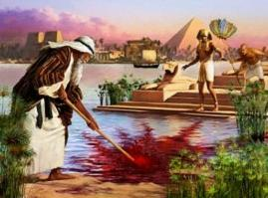






“Ticībā Mozus, liels izaudzis, liedzās saukties par faraona meitas dēlu,
labāk gribēdams kopā ar Dieva tautu ciest ļaunumu nekā īsu laiku baudīt grēcīgu laimi” (Ebrejiem 11:24-25)
MOZUS
Mozus tika audzināts kā nākamais Ēģiptes faraons. Viņš bija lielisks stratēģis un ļoti inteliģents cilvēks (Ap.d. 7:22). 40 gadu vecumā viņš nolēma visu to atmest un pievienoties savai tautai (Ebr. 11:24-25).
Viņš bija atbrīvotājs! Viņa spēcīgā roka atbrīvos viņa brāļus! Liela kļūda. Dievs nevarēja viņu izmantot, kamēr viņš bija tik lepns.
Vēl četrdesmit gadi kopā ar Dievu tuksnesī padarīja viņu par ļoti pazemīgu cilvēku (4. Moz. 12:3). Tagad Dievs viņu varēja izmantot, lai sūtītu mocības, šķērsotu jūru, saņemtu desmit baušļus, runātu ar Dievu vaigu vaigā, sistu pa klinti... Viņš pat varēja pazemīgi pieņemt sodu par savu lepnumu, savu augstprātību, kad sev piešķīra sev nopelnus par to, ko darīja (4. Moz. 20:10-12).
Mozus piemērs mums parāda, ka pazemība mūsos neparādās spontāni, bet mums katru dienu jālūdz Dievam, lai Viņš mūs piepilda ar pazemību.

Slide 10





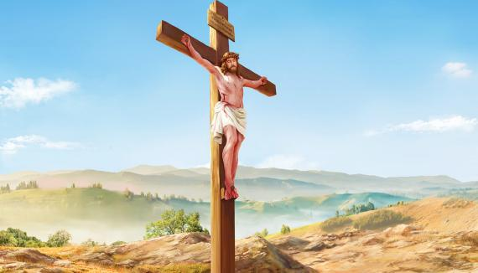
JĒZUS, PILNĪGAIS PARAUGS
“un, cilvēka kārtā būdams, Viņš pazemojās, kļūdams paklausīgs līdz nāvei, līdz pat krusta nāvei!” (Filipiešiem 2:8)
Neviens šajā pasaulē nav bijis – un nekad nebūs – tik dižens kā Jēzus pirms Savas iemiesošanās. Viņš atteicās no visa mīlestības dēļ pret mums. Šāda pazemojuma priekšā palikt niecīgam viss, kas mums pieder, kas mēs esam vai kas mēs varam kļūt, tā ir liela pazemība.
Jēzus atteicās no Debesīm, lai mirtu par cilvēci, cerībā, ka mēs sapratīsim Viņa žēlastības piedāvājumu un atsauksimies uz viņa aicinājumu veidot attiecības ar Viņu (Fil. 2:5-8). Tas, bez šaubām, ir perfekts pazemības piemērs.
„Tad lai jūsos ir tāda pati attieksme, kāda bija Kristū Jēzū” (Fil. 2:5).
Sekojiet Viņa piemēram, „nekā kaut ko darīt strīdā vai iedomībā, bet pazemībā, uzskatot viens otru augstāku par sevi, nevis domātu tikai par savu labumu, bet domātu arī par citu labumu” (Fil. 2:3-4).

Slide 11

“Es TEVI, KUNGS, teikšu no visas sirds, es dievu priekšā Tev dziedāšu slavas dziesmas;
es Tevi pielūgšu Tavā svētajā namā, es teikšu Tavu Vārdu par Tavu žēlastību un uzticību, jo Tu esi pār Savu Vārdu paaugstinājis Savus apsolījumus.
Kad es Tevi piesaucu, Tu mani paklausīji un devi manai dvēselei drosmi un spēku.
Visi ķēniņi virs zemes teiks Tevi, KUNGS, kad viņi dzirdēs Tavas mutes Vārdus,
un viņi dziedās par Tā KUNGA ceļiem, jo Tā KUNGA godība ir liela.
Tiešām, Tas KUNGS ir dižens, tomēr Viņš uzlūko pazemīgo un pazīst lepno jau no tālienes.
Kad man jāstaigā zem ciešanu spaida, Tu uzturi manu dzīvību; Tu izstiep Savu roku pret manu ienaidnieku dusmām, un Tava labā roka man palīdz un palīdzēs.
Tas KUNGS to darīs manas glābšanas labā! Tava žēlastība, KUNGS, paliek mūžīgi! Neatstāj Savu roku darbu!”
Psalms 138

Slide 12

„Mīlestībā pret sevi, sevis paaugstināšanā un lepnumā slēpjas liels vājums, bet pazemībā slēpjas liels spēks. Mūsu patiesā cieņa netiek saglabāta tad, kad domājam par sevi, bet gan tad, kad Dievs ir visās mūsu domās un mūsu sirdīs deg mīlestība pret Pestītāju un līdzcilvēkiem. Rakstura vienkāršība un sirds pazemība nesīs laimi, savukārt iedomība radīs neapmierinātību, kurnēšanu un nepārtrauktu vilšanos. Dievišķo spēku mums dos tas, ka iemācīsimies mazāk domāt par sevi un vairāk par to, kā padarīt laimīgus citus.”
E. G. V. (Liecības draudzei, 3. sējums, 523. lpp.)

